Slide 1




Bài 35:
CÁC NGÀY TRONG TUẦN

Slide 2
Tiết 1

Slide 3


Một tuần lễ gồm 7 ngày là: thứ hai, thứ ba,
thứ tư,
thứ năm, thứ sáu,
thứ bảy và chủ nhật

Slide 4
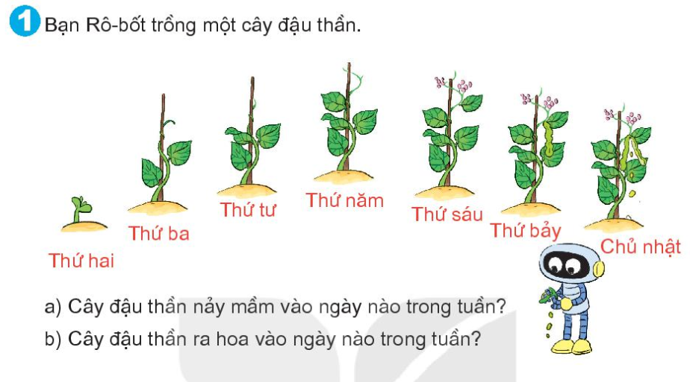
Cây đậu thần nảy mầm vào Thứ Hai, thứ Ba, thứ Tư trong tuần.
b) Cây đậu thần ra hoa vào ngày: thứ Sáu, thứ Bảy, Chủ nhật trong tuần.

Slide 5
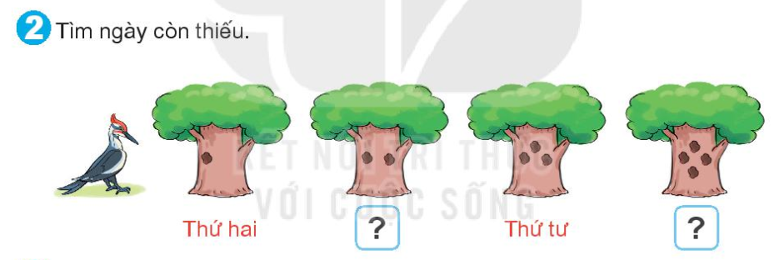
Thứ ba
Thứ năm

Slide 6
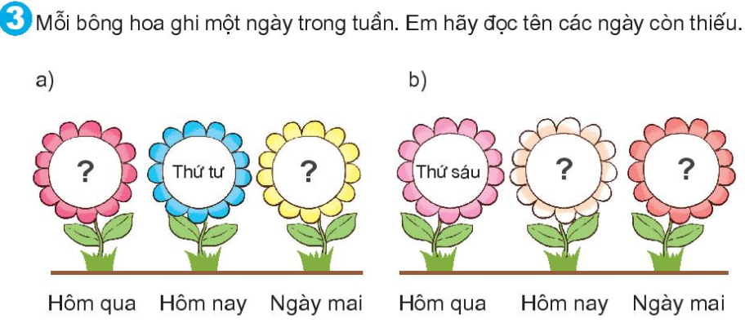
Thứ ba
Thứ năm
Thứ bảy
Chủ nhật

Slide 7
Củng cố - Dặn dò

